Slide 2
第八单元 阅读
19 咕 咚

Slide 3
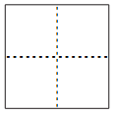

Slide 5
